Slide 1
Опыт и компетенции РГП НЯЦ РК в области мирных ядерных технологий
МИНИСТЕРСТВО ЭНЕРГЕТИКИ РЕСПУБЛИКИ КАЗАХСТАН НАЦИОНАЛЬНЫЙ ЯДЕРНЫЙ ЦЕНТР РЕСПУБЛИКИ КАЗАХСТАН
Генеральный директор РГП НЯЦ РК, доктор физ.-мат. наук, профессор
Батырбеков Э.Г.
Астана, 13 июня 2017 г.
Notes:
Уважаемые коллеги! Разрешите мне представить вашему вниманию доклад на тему «Научно-техническая поддержка политики Казахстана в области мирного использования атомной энергии».
Тема моего доклада выбрана не случайно.
Поскольку одним из главных приоритетов внешней и внутренней политики нашего государства является построение мира, свободного от ядерного оружия. И сегодня Казахстан без сомнения является одним из лидеров в области ядерного разоружения, нераспространения и ядерной безопасности.
И тому есть определенные подтверждения.

Slide 2
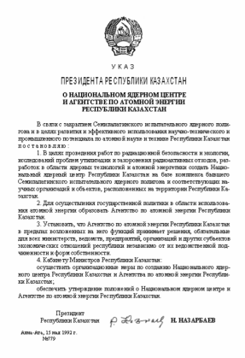
История создания и направления деятельности НЯЦ РК
Указ Президента от 15 мая 1992 г. №779 «О Национальном ядерном центре и Агентстве по атомной энергии Республики Казахстан»
МИССИЯ НЯЦ РК – НАУЧНО-ТЕХНИЧЕСКАЯ ПОДДЕРЖКА ПОЛИТИКИ ПРАВИТЕЛЬСТВА КАЗАХСТАНА В ОБЛАСТИ МИРНОГО ИСПОЛЬЗОВАНИЯ АТОМНОЙ ЭНЕРГИИ
РГП «НАЦИОНАЛЬНЫЙ ЯДЕРНЫЙ ЦЕНТР РЕСПУБЛИКИ КАЗАХСТАН» (НЯЦ РК)
г. Курчатов (1 609)
СТРАТЕГИЧЕСКИЕ НАПРАВЛЕНИЯ ДЕЯТЕЛЬНОСТИ
Развитие атомной энергетики в РК
Радиационная экология Казахстана и СИП
Поддержка режима нераспространения
Информационная и кадровая поддержка атомной отрасли
ФИЛИАЛЫ
Институт атомной энергии (ИАЭ) г. Курчатов (827)
Институт радиационной безопасности и экологии (ИРБЭ) г. Курчатов (307)
Казахский государственный научно-производственный центр взрывных работ (КГЦВР) г. Алматы (7)
Предприятие «Байкал» г. Курчатов (271)
РГП НЯЦ РК

Slide 3
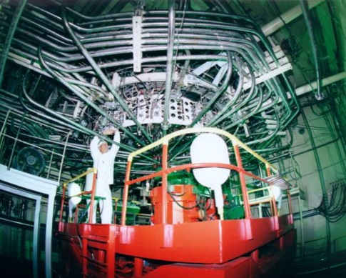
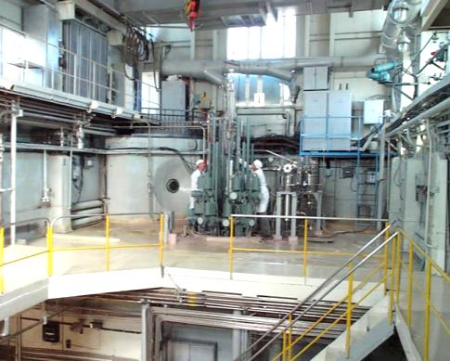
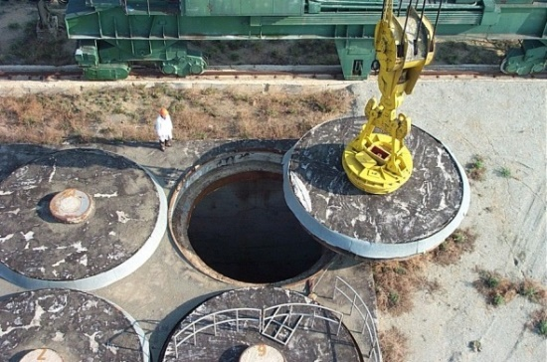
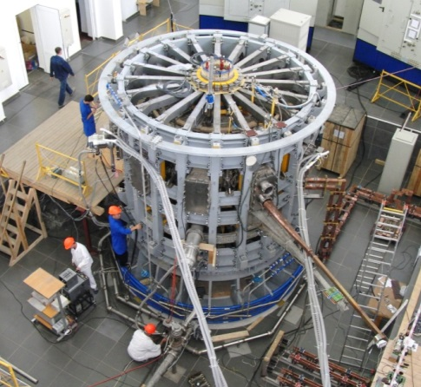
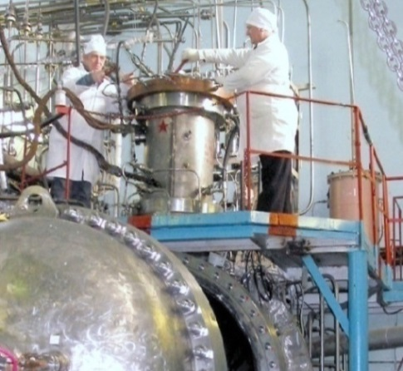
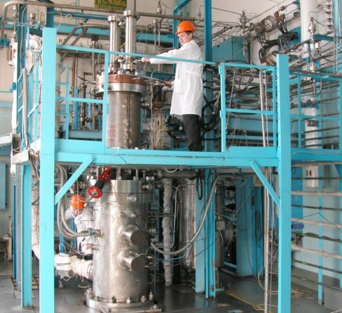
Экспериментальная база в сфере использования атомной энергии
Реактор ИВГ.1М
Реактор ИГР
Хранилище АИИИ
Токамак КТМ
Стенд «Ангара»
Стенд «EAGLE»
ЭКСПЕРИМЕНТАЛЬНАЯ БАЗА
Notes:
И во-вторых у нас самая крупная в Казахстане экспериментальная база, включающая в себя 3 исследовательских ядерных реактора, различные уникальные экспериментальные стенды и установки, а также – строящийся в поддержку проекта ИТЭР казахстанский материаловедческий токамак КТМ.

Slide 4
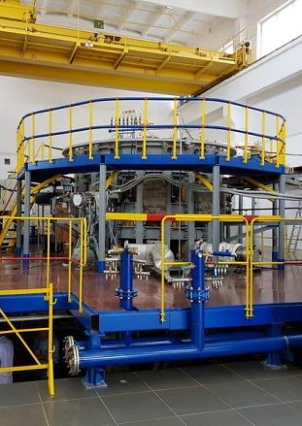
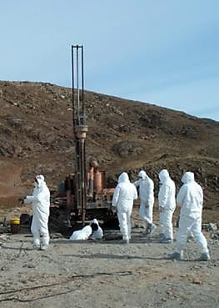
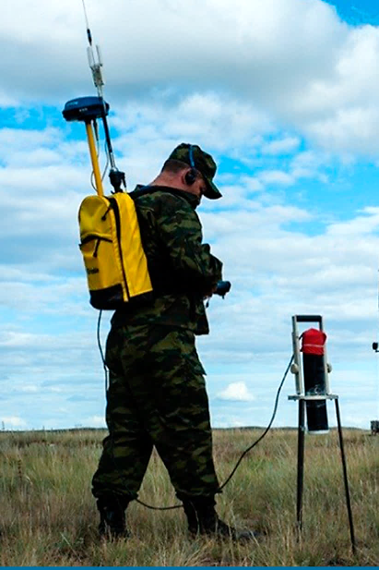
Основные направления развития технологий, разрабатываемых в НЯЦ РК
Повышение безопасности ядерных реакторов
Развитие термоядерной энергетики
Вопросы нераспространения
Радиоэкологические исследования
ТЕХНОЛОГИИ

Slide 5
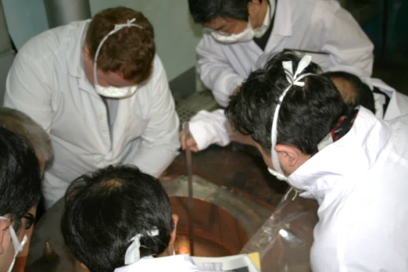
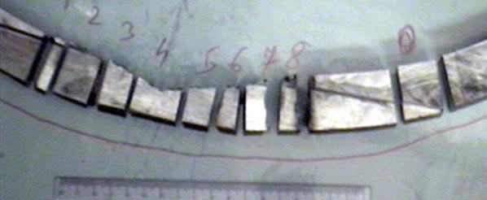
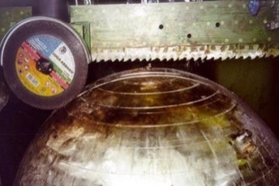
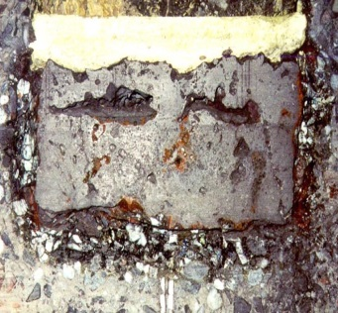
Технологии повышения безопасности водоохлаждаемых реакторов
Выработаны меры по управлению тяжелой аварией водоохлаждаемых реакторов и исследованы процессы взаимодействия расплава материалов активной зоны с теплоносителем и конструкционными материалами (бетон, сталь).
Смоделировано воздействие расплава активной зоны на защитные покрытия подреакторных ловушек, которые будут установлены на АЭС для локализации последствий тяжелой аварии.
Смоделирован расплав топлива аварийных реакторов АЭС «Фукусима», исследованы его физические и химические свойства.
Специалисты TOSHIBA знакомятся с результатами экспериментов
Вид модели днища после взаимодействия с расплавом
Застывший расплав в бетонной ловушке
БЕЗОПАСНОСТЬ РЕАКТОРОВ
Notes:
Стоит отметить, что в последние годы наметился значительный прогресс в развитии наших исследований в области безопасности атомной энергетики.
В большей степени это связано с новым этапом в сотрудничестве с японскими научными организациями по вопросам безопасности атомной энергетики, 20-летие которого мы отметили в июне 2014 года.
На протяжении многих лет в НЯЦ РК проводятся реакторные и внереакторные эксперименты, позволившие получить уникальные результаты по различным аспектам изучения тяжелых аварий легководных ядерных реакторов, в том числе по вопросам взаимодействия расплава активной зоны с бетоном, водой, днищем корпуса реактора.

Slide 6
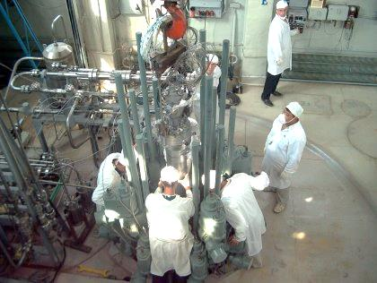
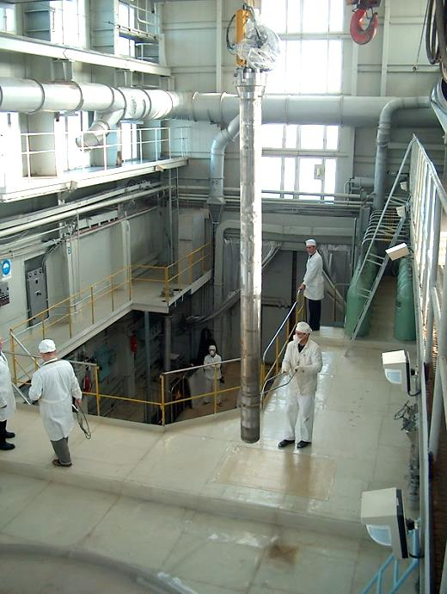
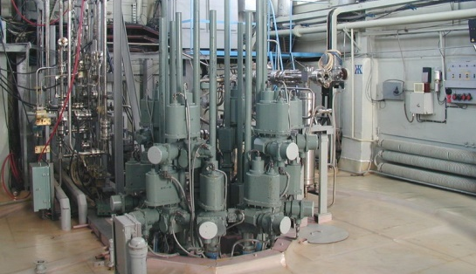
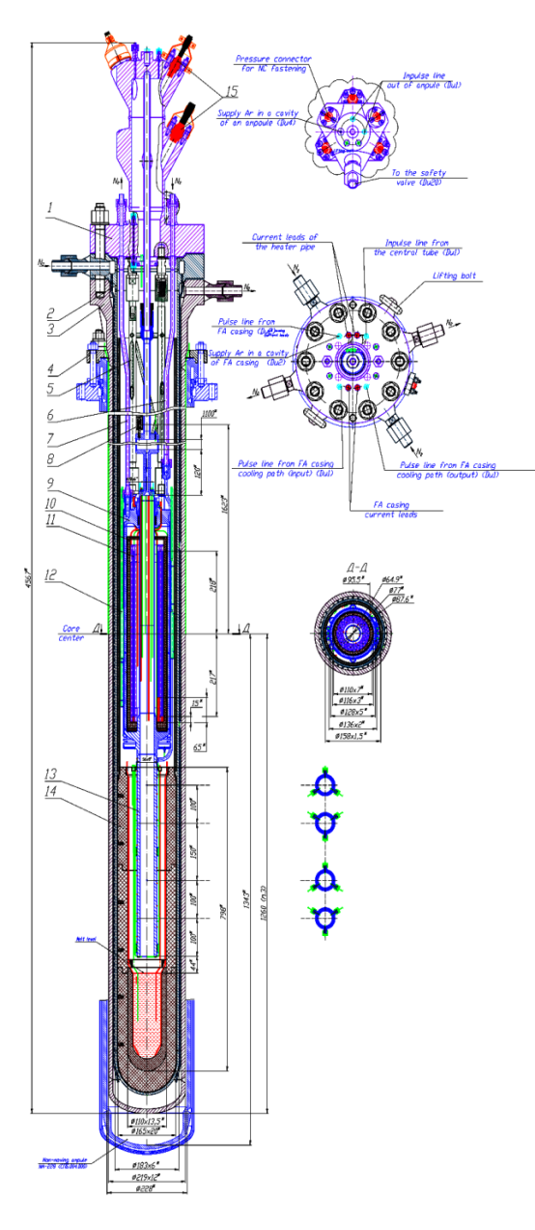
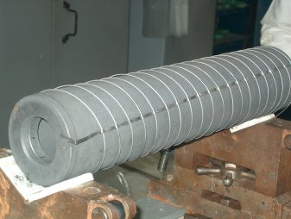
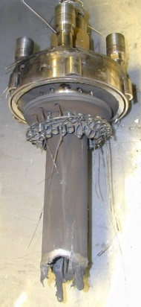
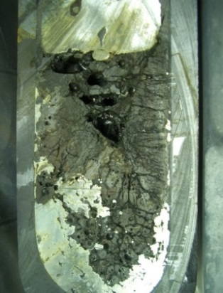
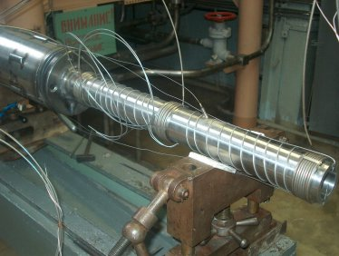
Технологии повышения безопасности реакторов на быстрых нейтронах
Обеспечено контролируемое перемещение расплава активной зоны в случае тяжелой аварии быстрого реактора нового поколения, подтверждена конструкция инновационной ТВС повышенной безопасности.
Работы на реакторе ИГР
Результаты внутриреакторных экспериментов
Подготовка внутриреакторных экспериментов
БЕЗОПАСНОСТЬ РЕАКТОРОВ
Notes:
Стоит отметить, что в последние годы наметился значительный прогресс в развитии наших исследований в области безопасности атомной энергетики.
В большей степени это связано с новым этапом в сотрудничестве с японскими научными организациями по вопросам безопасности атомной энергетики, 20-летие которого мы отметили в июне 2014 года.
На протяжении многих лет в НЯЦ РК проводятся реакторные и внереакторные эксперименты, позволившие получить уникальные результаты по различным аспектам изучения тяжелых аварий легководных ядерных реакторов, в том числе по вопросам взаимодействия расплава активной зоны с бетоном, водой, днищем корпуса реактора.

Slide 7
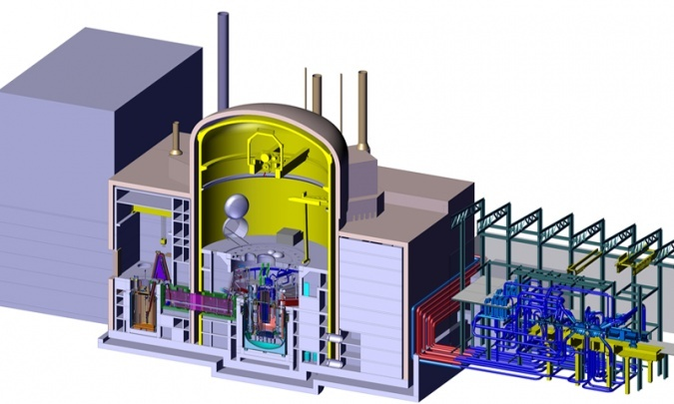
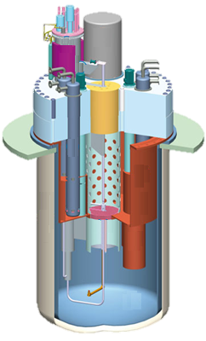
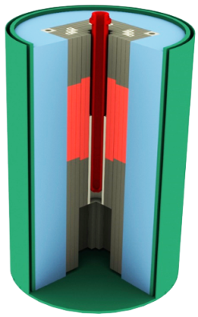
Технологии повышения безопасности реакторов на быстрых нейтронах
Программа реакторных испытаний ТВС французского инновационного реактора ASTRID на экспериментальной базе НЯЦ РК – эксперименты в реакторе ИГР с плавлением топлива.
Программа испытаний топлива подкритического ядерного реактора MYRRHA в переходных и аварийных режимах эксплуатации в реакторе ИГР.
Концепция АЭС с реактором ASTRID
Получение в реакторных экспериментах
данных о ключевых явлениях в топливе MYRRHA
Инновационный реактор MYRRHA
Исследовательский реактор ИГР
ТВС MYRRHA
твэл MYRRHA
устройство для испытаний твэла MYRRHA в ИГР
БЕЗОПАСНОСТЬ РЕАКТОРОВ
Notes:
Стоит отметить, что в последние годы наметился значительный прогресс в развитии наших исследований в области безопасности атомной энергетики.
В большей степени это связано с новым этапом в сотрудничестве с японскими научными организациями по вопросам безопасности атомной энергетики, 20-летие которого мы отметили в июне 2014 года.
На протяжении многих лет в НЯЦ РК проводятся реакторные и внереакторные эксперименты, позволившие получить уникальные результаты по различным аспектам изучения тяжелых аварий легководных ядерных реакторов, в том числе по вопросам взаимодействия расплава активной зоны с бетоном, водой, днищем корпуса реактора.

Slide 8
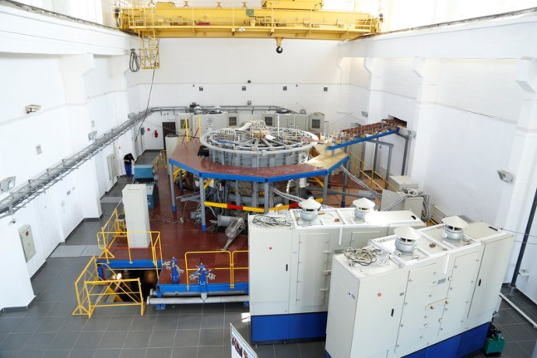
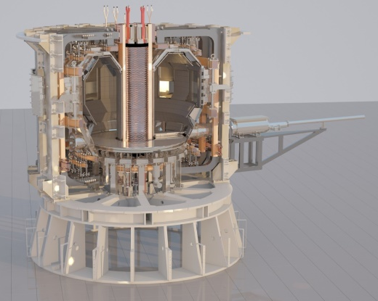
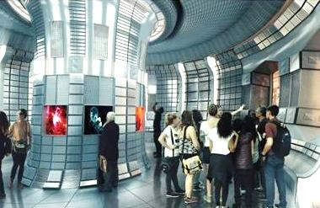
Технологии в сфере развития термоядерной энергетики
КТМ – первый в мире токамак, предназначенный для проведения широкого спектра материаловедческих исследований с целью разработки материалов для рабочей камеры и внутрикамерных элементов будущих термоядерных реакторов, включая строящийся во Франции ИТЭР.
Создание токамака КТМ позволит казахстанским ученым занять достойное место в международных программах исследований по физике плазмы и управляемому термоядерному синтезу в рамках создания термоядерной энергетики будущего.
Эскиз экспоната «Термоядерная энергетика будущего» на выставке ЭКСПО-2017
3D макет КТМ
ТЕРМОЯДЕРНАЯ ЭНЕРГЕТИКА

Slide 9
Международное сотрудничество в сфере термоядерной энергетики
Россия
ITER
Соглашение о научно-техническом сотрудничестве НЯЦ – ITER
Комплексная программа работ РК – РФ
Совместная рабочая группа по КТМ
Меморандумы о сотрудничестве НЯЦ – НИЦ КИ и НЯЦ – ФТИ
Казахстан
ЕВРАТОМ
Межправительственное соглашение РК – ЕВРАТОМ по УТС
Координационный комитет РК – ЕС
Создание «Клуба пользователей КТМ»
Беларусь
Соглашение о сотрудничестве НЯЦ РК – ГНУ «Сосны»
Испания
КТМ
Меморандум о сотрудничестве НЯЦ – CIEMAT
Участие в разработке программы НИР
Кооперация в рамках программы по мирному использованию атомной энергии АТОМ-СНГ, РГ КТМ
Соглашение о совместном использовании экспериментального комплекса на базе КТМ
Италия
Меморандум о сотрудничестве НЯЦ – ENEA
Меморандум о сотрудничестве НЯЦ – ENEA
Япония
Великобритания
Меморандум о сотрудничестве JAEA – НЯЦ
Координационный комитет
Изучение опыта использования странами ЕС токамака JET
Сотрудничество в работах на токамаках JET, MAST и КТМ
ТЕРМОЯДЕРНАЯ ЭНЕРГЕТИКА
Notes:
Интерес международного термоядерного сообщества к токамаку КТМ очень большой, о чем свидетельствуют меморандумы, подписанные нами с ведущим научными центрами мира.
Нами так же ведутся работы по созданию Международной Коалиции Пользователей токамака КТМ.

Slide 10
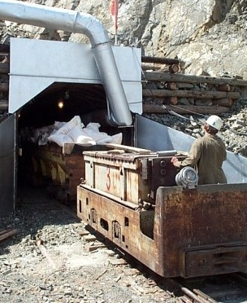
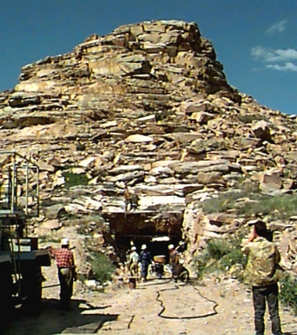
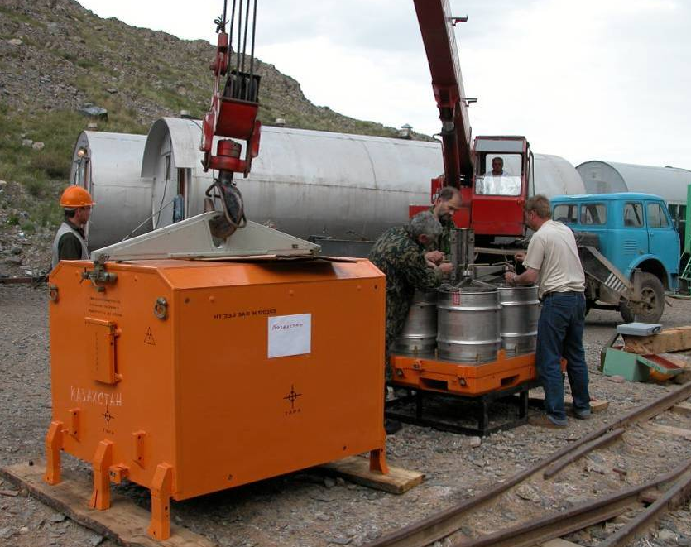
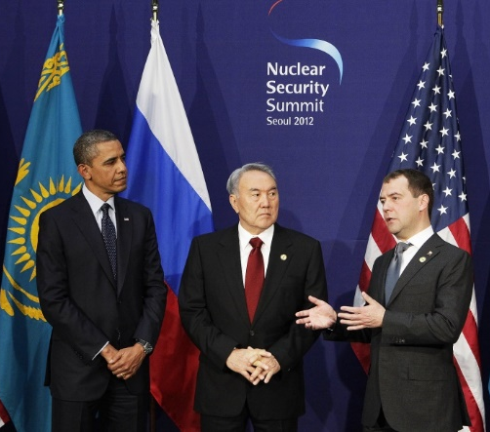
Технологии в сфере нераспространения
Впервые в мировой практике на Семипалатинском испытательном полигоне ликвидирована инфраструктура проведения подземных ядерных испытаний, в том числе:
Извлечен ядерный заряд из штольни К-85;
Закрыты 181 штольня на пл. Дегелен, 13 неиспользованных скважин и 12 ШПУ на пл. Балапан;
Выполнена консервация специальных контейнеров «Колба» с отходами ядерной деятельности;
Усилены барьеры и исключен несанкционированный доступ к отходам ядерной деятельности.
НЕРАСПРОСТРАНЕНИЕ
Notes:
Стоит отметить, что в последние годы наметился значительный прогресс в развитии наших исследований в области безопасности атомной энергетики.
В большей степени это связано с новым этапом в сотрудничестве с японскими научными организациями по вопросам безопасности атомной энергетики, 20-летие которого мы отметили в июне 2014 года.
На протяжении многих лет в НЯЦ РК проводятся реакторные и внереакторные эксперименты, позволившие получить уникальные результаты по различным аспектам изучения тяжелых аварий легководных ядерных реакторов, в том числе по вопросам взаимодействия расплава активной зоны с бетоном, водой, днищем корпуса реактора.

Slide 11
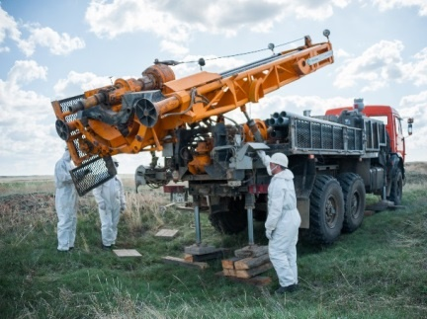
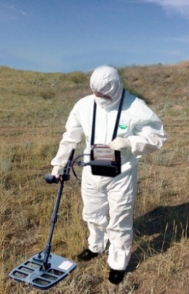
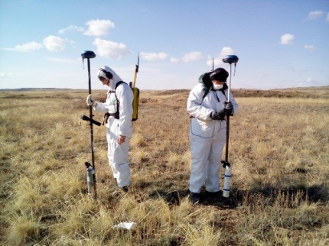
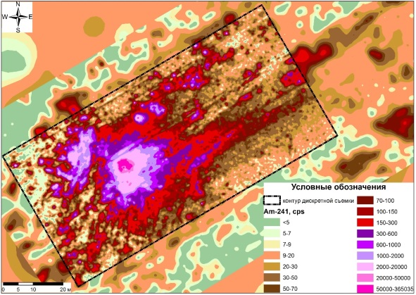
Технологии в сфере радиоэкологии
Комплекс работ по созданию и внедрению системы выявления и ликвидации радиационно-опасных ситуаций:
создана современная аппаратурно-методическая база для проведения масштабных радиоэкологических исследований;
выявлены и охарактеризованы основные радиоактивно-загрязненные участки и объекты на СИП;
проведены исследования «условно фоновых» территорий;
проведены работы по ликвидации радиационно-опасной ситуации на других объектах;
осуществляется мониторинг радиационной ситуации на территории Казахстана.
РАДИОЭКОЛОГИЯ
Notes:
Стоит отметить, что в последние годы наметился значительный прогресс в развитии наших исследований в области безопасности атомной энергетики.
В большей степени это связано с новым этапом в сотрудничестве с японскими научными организациями по вопросам безопасности атомной энергетики, 20-летие которого мы отметили в июне 2014 года.
На протяжении многих лет в НЯЦ РК проводятся реакторные и внереакторные эксперименты, позволившие получить уникальные результаты по различным аспектам изучения тяжелых аварий легководных ядерных реакторов, в том числе по вопросам взаимодействия расплава активной зоны с бетоном, водой, днищем корпуса реактора.

Slide 12
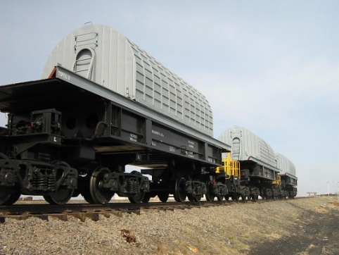
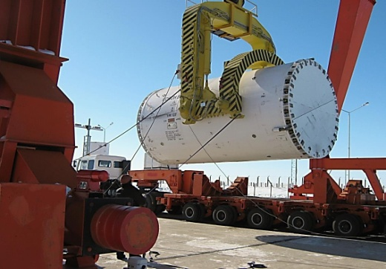
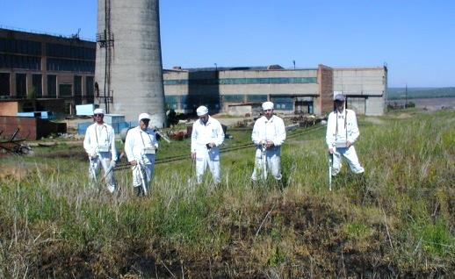
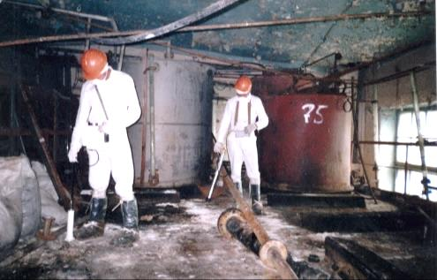
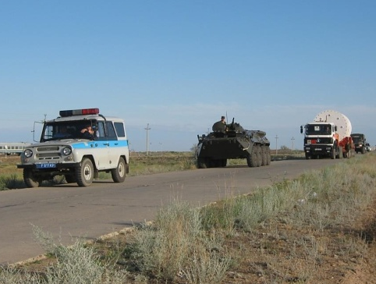
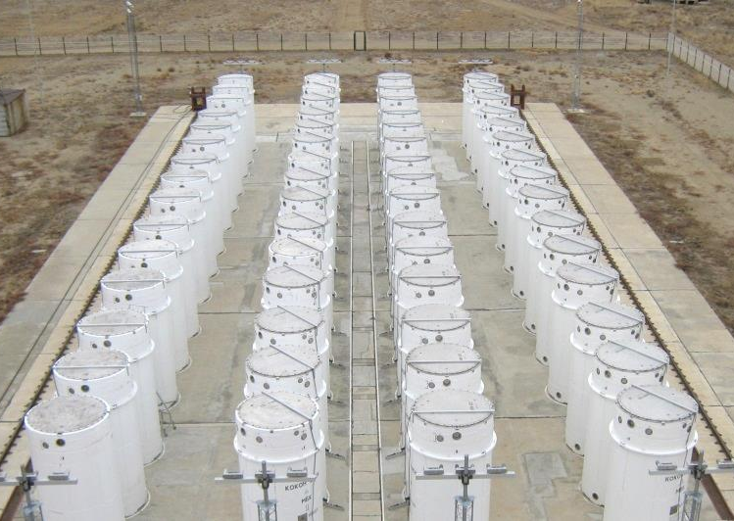
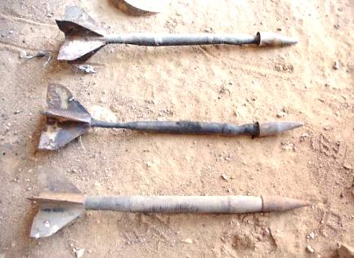
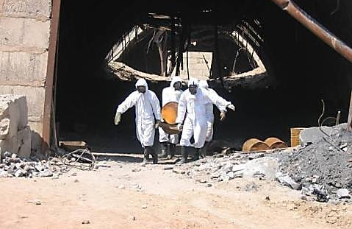
Применение разработанных технологий для решения государственных задач
Транспортировка и размещение на долговременное хранение ОЯТ БН-350
Ликвидация аварийной ситуации на Иртышском химико-металлургическом заводе
Ликвидация аварийной ситуации на военной базе «Арсенал» (пос. Токрау)
ОБРАЩЕНИРЕ С РАО и ОЯТ
Notes:
Исследовательский реактор ИГР - импульсный реактор на тепловых нейтронах с гомогенной уран-графитовой активной зоной теплоемкостного типа. Среди импульсных реакторов ИГР обладает самым высоким флюенсом тепловых нейтронов и интегральной дозой гамма-излучения в экспериментальной полости, имеющей диаметр 228 мм и высоту 3825 мм.
На базе этих исследовательских реакторов, в тесной кооперации с организациями Японии, Франции, Бельгии и других стран, проводятся работы в обоснование безопасности современных проектов энергетических и исследовательских реакторов, а именно полномасштабные эксперименты по изучению свойств реакторных материалов при тяжелых авариях с расплавлением активной зоны.

Slide 13
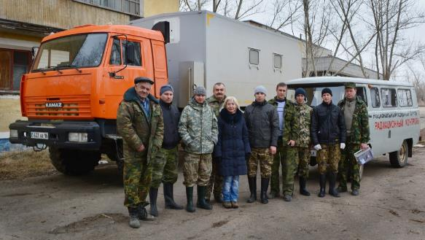
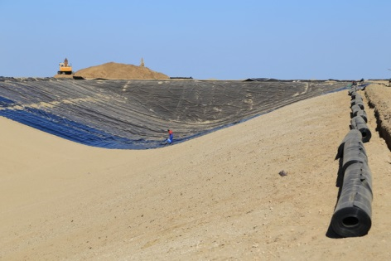
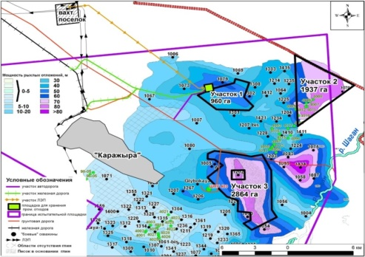
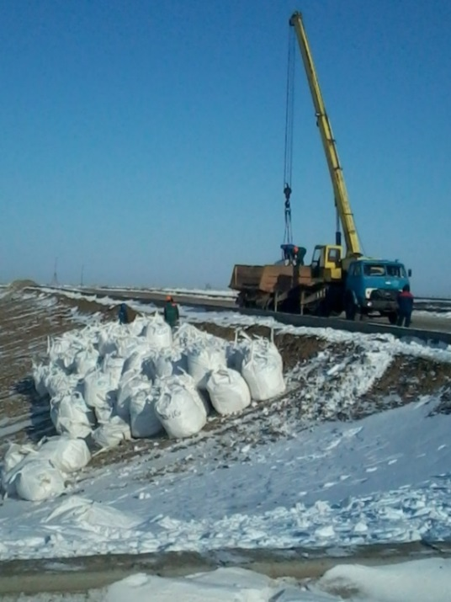
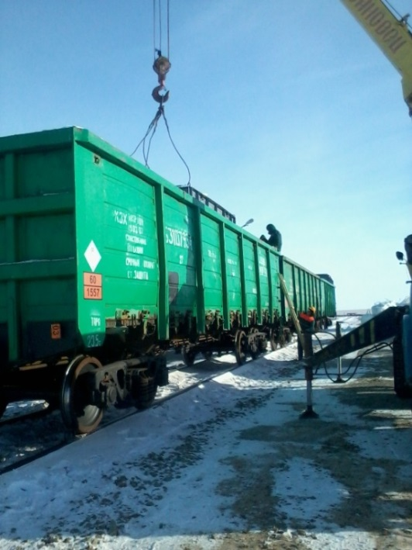
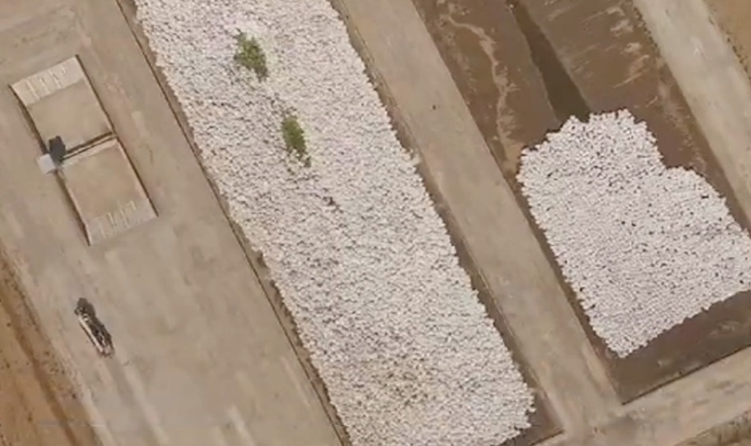
Применение разработанных технологий для решения государственных задач
Радиационный контроль и радиоэкологический мониторинг пос. Калачи:
геоэкологические исследования;
исследование радиационной обстановки;
исследование вредных и токсических веществ.
Создание полигона промышленных отходов ТОО «Казцинк»
проведено комплексное экологическое обследование участка на пл. «Балапан» СИП;
построено хранилище и принято 55,5 тыс. тонн мышьяксодержащих отходов.
ОБРАЩЕНИРЕ С ОТХОДАМИ
Notes:
Исследовательский реактор ИГР - импульсный реактор на тепловых нейтронах с гомогенной уран-графитовой активной зоной теплоемкостного типа. Среди импульсных реакторов ИГР обладает самым высоким флюенсом тепловых нейтронов и интегральной дозой гамма-излучения в экспериментальной полости, имеющей диаметр 228 мм и высоту 3825 мм.
На базе этих исследовательских реакторов, в тесной кооперации с организациями Японии, Франции, Бельгии и других стран, проводятся работы в обоснование безопасности современных проектов энергетических и исследовательских реакторов, а именно полномасштабные эксперименты по изучению свойств реакторных материалов при тяжелых авариях с расплавлением активной зоны.

Slide 14
СПАСИБО ЗА ВНИМАНИЕ!
От национальной трагедии – к национальной гордости!
Основные результаты деятельности НЯЦ РК представлены в монографии «Проведение комплекса научно-технических и инженерных работ по приведению бывшего Семипалатинского испытательного полигона в безопасное состояние»
Notes:
Подводя итог своего выступления, хочу отметить, что успешная реализация всех проектов Национального ядерного центра РК направлена, прежде всего, на сохранение и укрепление мирного статуса нашего государства. Государства, которое по праву считается одним из лидеров в обеспечении ядерной безопасности.
Убежден, что в кооперации с нашими зарубежными коллегами мы продолжим работу по реализации программ в области мирного использования атомной энергии, и нас еще ждет много новых интересных научных результатов и достижений.
Спасибо за внимание!

